Slide 1
+++
DOSSIER DE
SPONSORING & PARTENARIAT
12ème Conférence Africaine sur la Santé et les Droits Sexuels (ASCHR 2026)
+++

Slide 2
+++
Thème de la 12ème Édition
« Santé et Droits Sexuels et Reproductifs des adolescent·e·s et des jeunes en Afrique face aux crises multiformes »
Financement durable des DSSR
Dynamiques anti-droits et politiques conservatrices
DSSR en contextes humanitaires et fragiles
DSSR des adolescent·e·s et des jeunes
Lutte contre les violences basées sur le genre (VBG)

Slide 3

CONTEXTE & JUSTIFICATION
Démographie : 60% de la population africaine a moins de 25 ans. Un levier de développement majeur.
Défis persistants : VIH/SIDA, grossesses adolescentes, mariages précoces et violences sexistes.
Crises multiformes : Déclin des financements, instabilité politique et montée des programmes anti-droits.
Opportunité : Renforcer la redevabilité des engagements institutionnels (Protocole de Maputo).

Slide 4
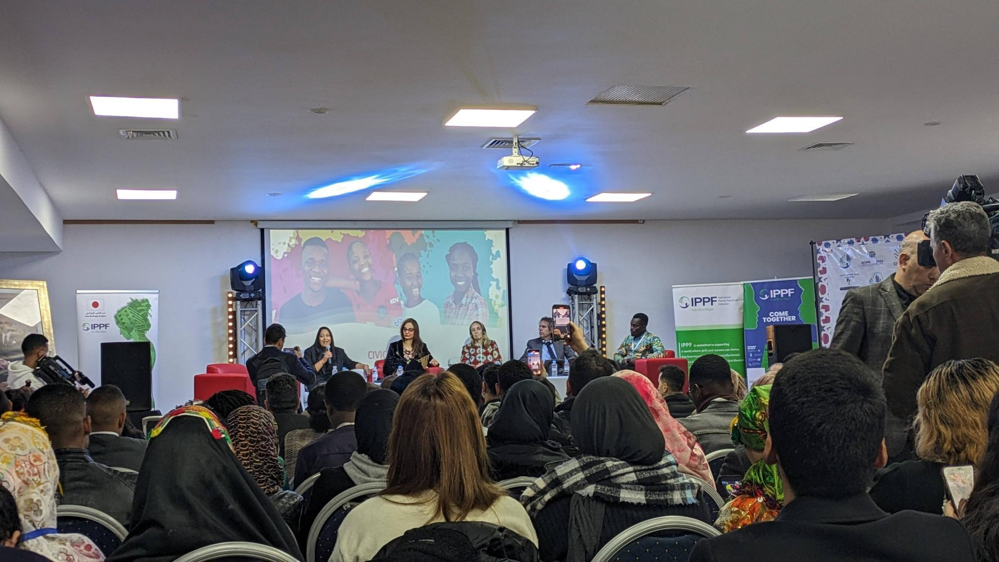

THÈME & OBJECTIFS
« SANTÉ ET DROITS SEXUELS ET REPRODUCTIFS FACE AUX CRISES MULTIFORMES. »
Objectif Global : Contribuer au renforcement durable des DSSR des adolescent.e.s et des jeunes en Afrique par des réponses coordonnées.
Convergence politique, technique et scientifique.

Slide 5

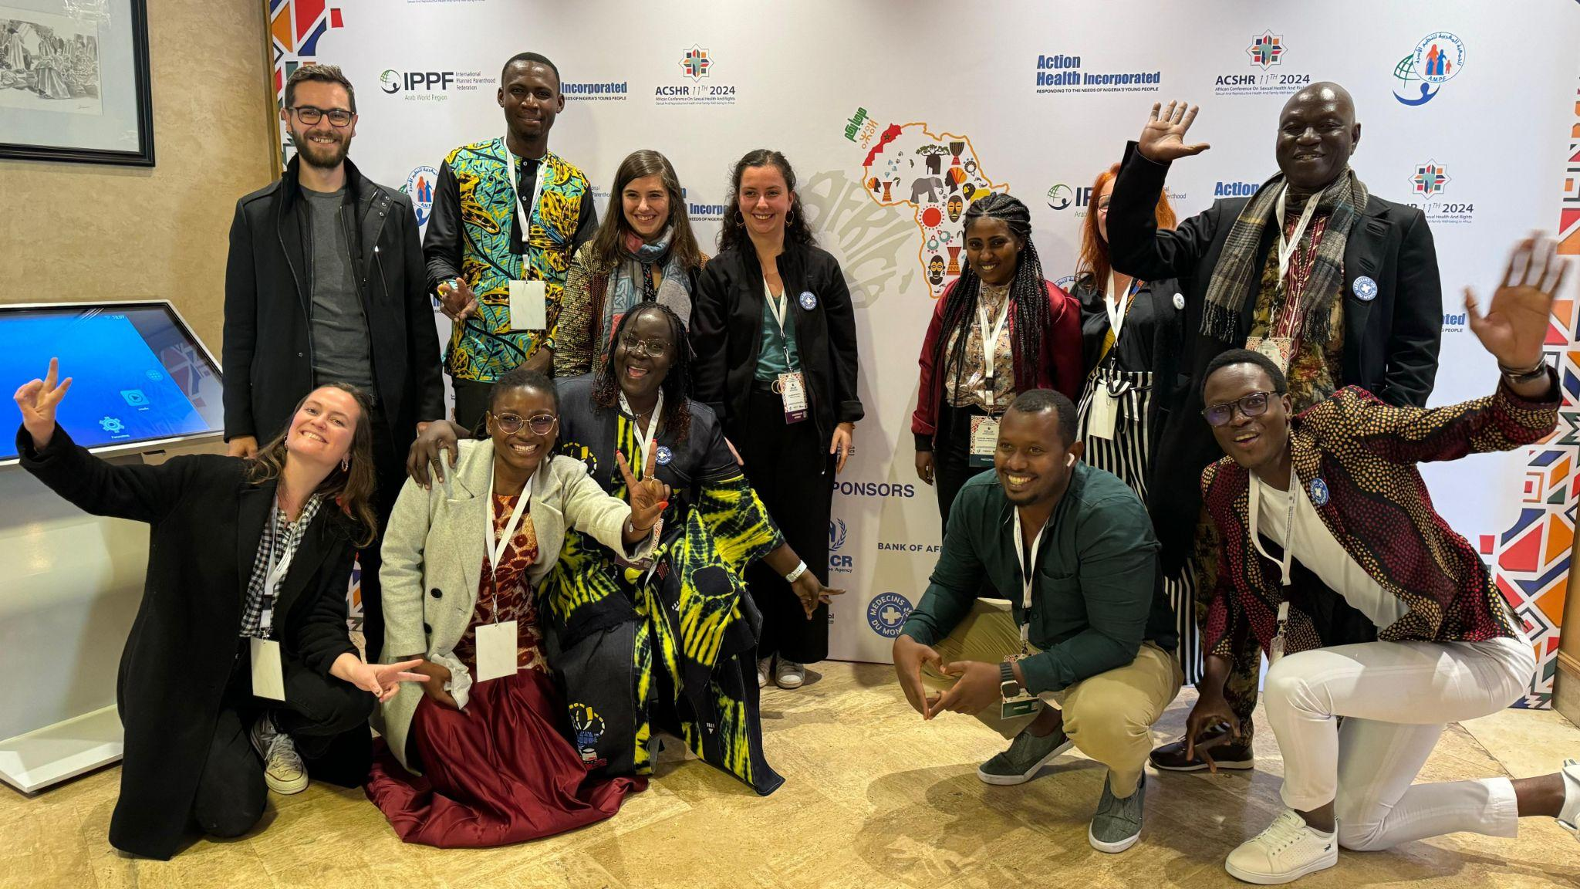
+++
L'ÉVÉNEMENT EN BREF
+++
Dates : 02 au 05 septembre 2026.
+++
Lieu : Conakry, République de Guinée.
+++
Haut Patronage : Sous la Présidence de Mme la ministre de la Santé et de l'Hygiène Publique.
+++
Thème : « Santé et Droits Sexuels et Reproductifs des adolescent·e·s et des jeunes en Afrique face aux crises multiformes ».

Slide 6


4 RAISONS DE NOUS REJOINDRE
500+
30+
participant·e·s attendu·e·s
pays représentés
12ème
30+
édition depuis 1998
Organisation d’Afrique représentées
+++

Slide 7
+++
Pourquoi soutenir
l'ASCHR 2026 ?
+++

Slide 8
4 raisons de rejoindre l'ASCHR 2026
VISIBILITÉ RÉGIONALE
IMPACT DROITS HUMAINS
Présence sur tous les supports: site officiel, programme, réseaux sociaux et backdrop de conférence.
Affichez un engagement concret en faveur des droits sexuels et du leadership des jeunes en Afrique.
RÉSEAUTAGE STRATÉGIQUE
TRIBUNE POLITIQUE
Rencontrez face-à-face les décideurs, chercheurs et partenaires techniques qui façonnent les politiques continentales.
Prenez la parole devant plus de 500 décideurs africains : allocution en plénière ou atelier thématique.
+++

Slide 9






VALEUR STRATÉGIQUE
Leadership Politique
Influence de l'Agenda
Garantie d'Espace Sûr
Positionnez-vous comme un rempart contre les dynamiques anti-droits et un fervent défenseur du Protocole de Maputo.
Participez directement à la formulation des recommandations opérationnelles et du plan d'action régional.
Soutenez l'inclusion des jeunes ruraux et des groupes marginalisés via des mécanismes de safeguarding stricts.
+++

Slide 10
GRILLE TARIFAIRE ET NIVEAUX
Niveau de Sponsoring | Investissement | Prise de Parole & Présence | Visibilité & Accès
PLATINE Partenaire Stratégique | 50 000 USD (~45 000 EUR) | Allocution officielle plénière (5-10 min). Session satellite dédiée). Rencontre B2B avec les decideurs | 10 inscriptions. Stand premium. Logo premium, Mention rapport scientifique et autre supports.
GOLD Partenaire Majeur | 25 000 USD (~22 500 EUR) | Atelier thématique . Mention de soutien dans le rapport. | 6 inscriptions. Stand standard. Logo proéminent (backdrop, site).
SILVER Partenaire Engagé | 10 000 USD (~9 000 EUR) | Appui aux thématiques transversales. | 3 inscriptions. Petit stand. Logo sur site web et programme imprimé.
BRONZE Contributeur | 5 000 USD (~4 500 EUR) | Soutien militant. | 1 inscription. Logo sur la page officielle des partenaires.

Slide 11

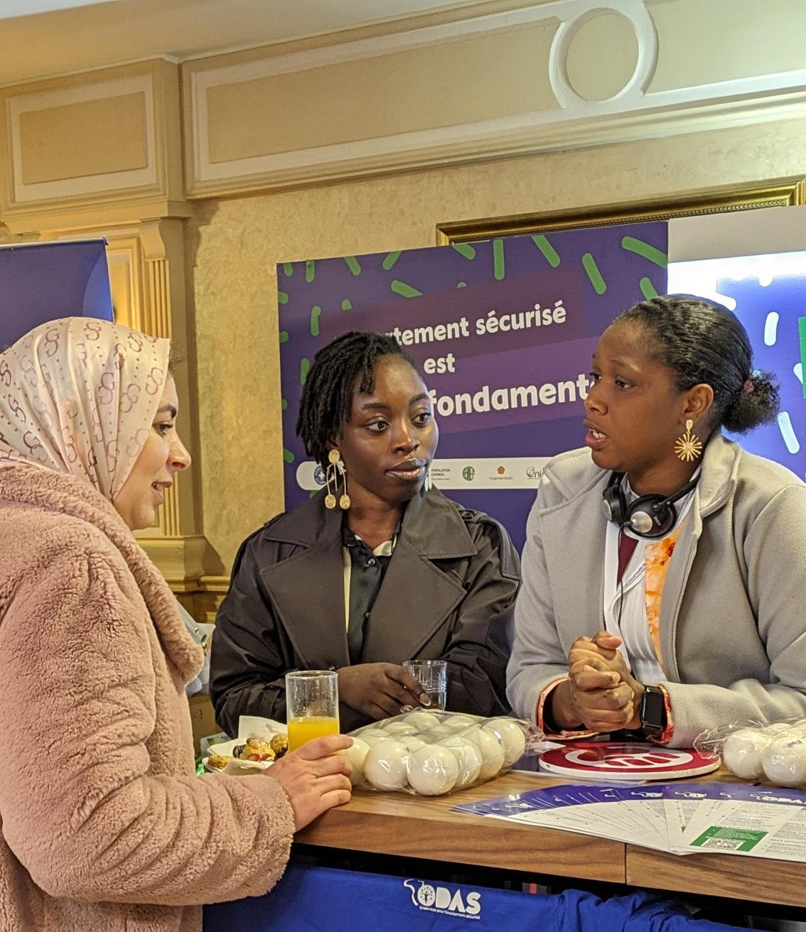
OPPORTUNITÉS SUR MESURE
Espace Jeunesse & Innovations (15 000 USD)
Soutenez le leadership des jeunes avec un co-branding exclusif de cet espace dédié.
Espace Sûr & Safeguarding (10 000 USD)
Financez directement les dispositifs d'accessibilité et de prévention des violences.
Bourses d'Inclusion (Dès 5 000 USD)
Aidez les participant·e·s des zones rurales ou en crise humanitaire à nous rejoindre.

Slide 12



+++
Rejoignez la ligne de front
Soutenez la santé et les droits sexuels en Afrique.
sponsoring@acshr2026.org | www.acshr2026.org
+++

